Slide 1
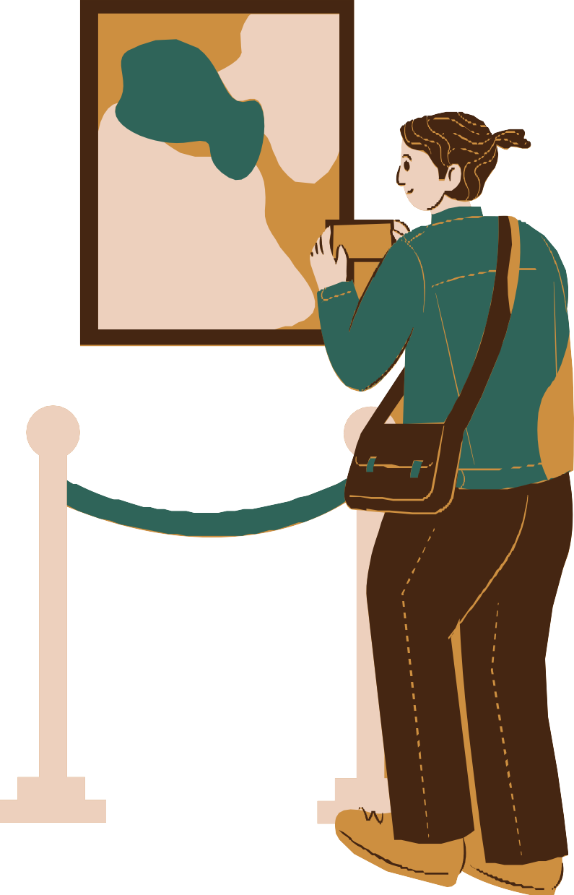
İİLETİİŞİİM BECERİİLERİİ
VELİ SUNUMU (LİSE)

Slide 2
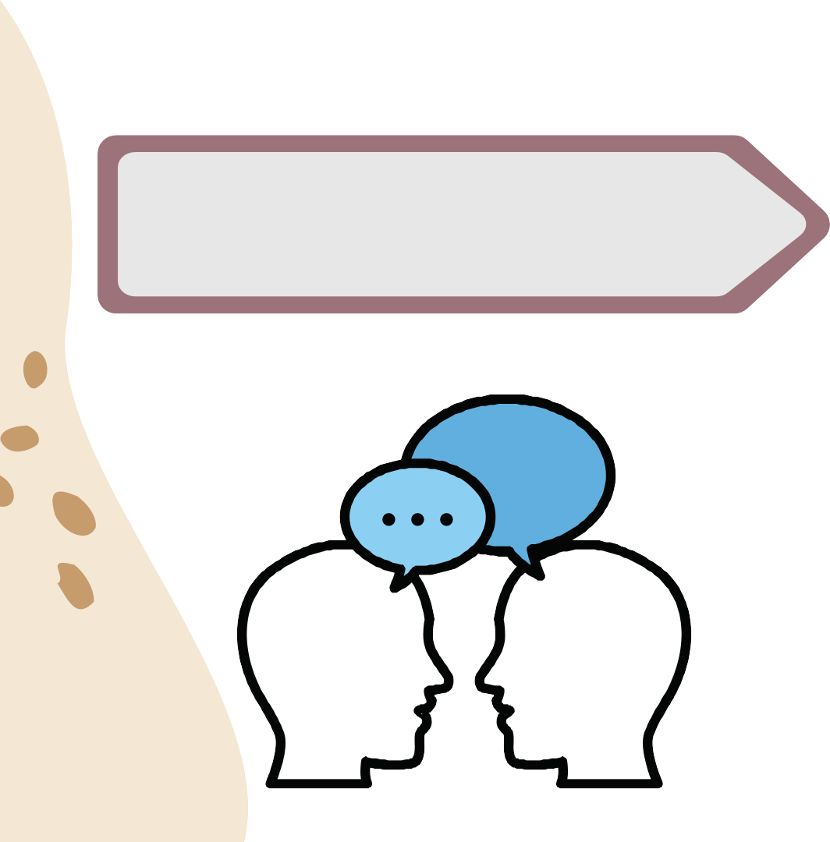
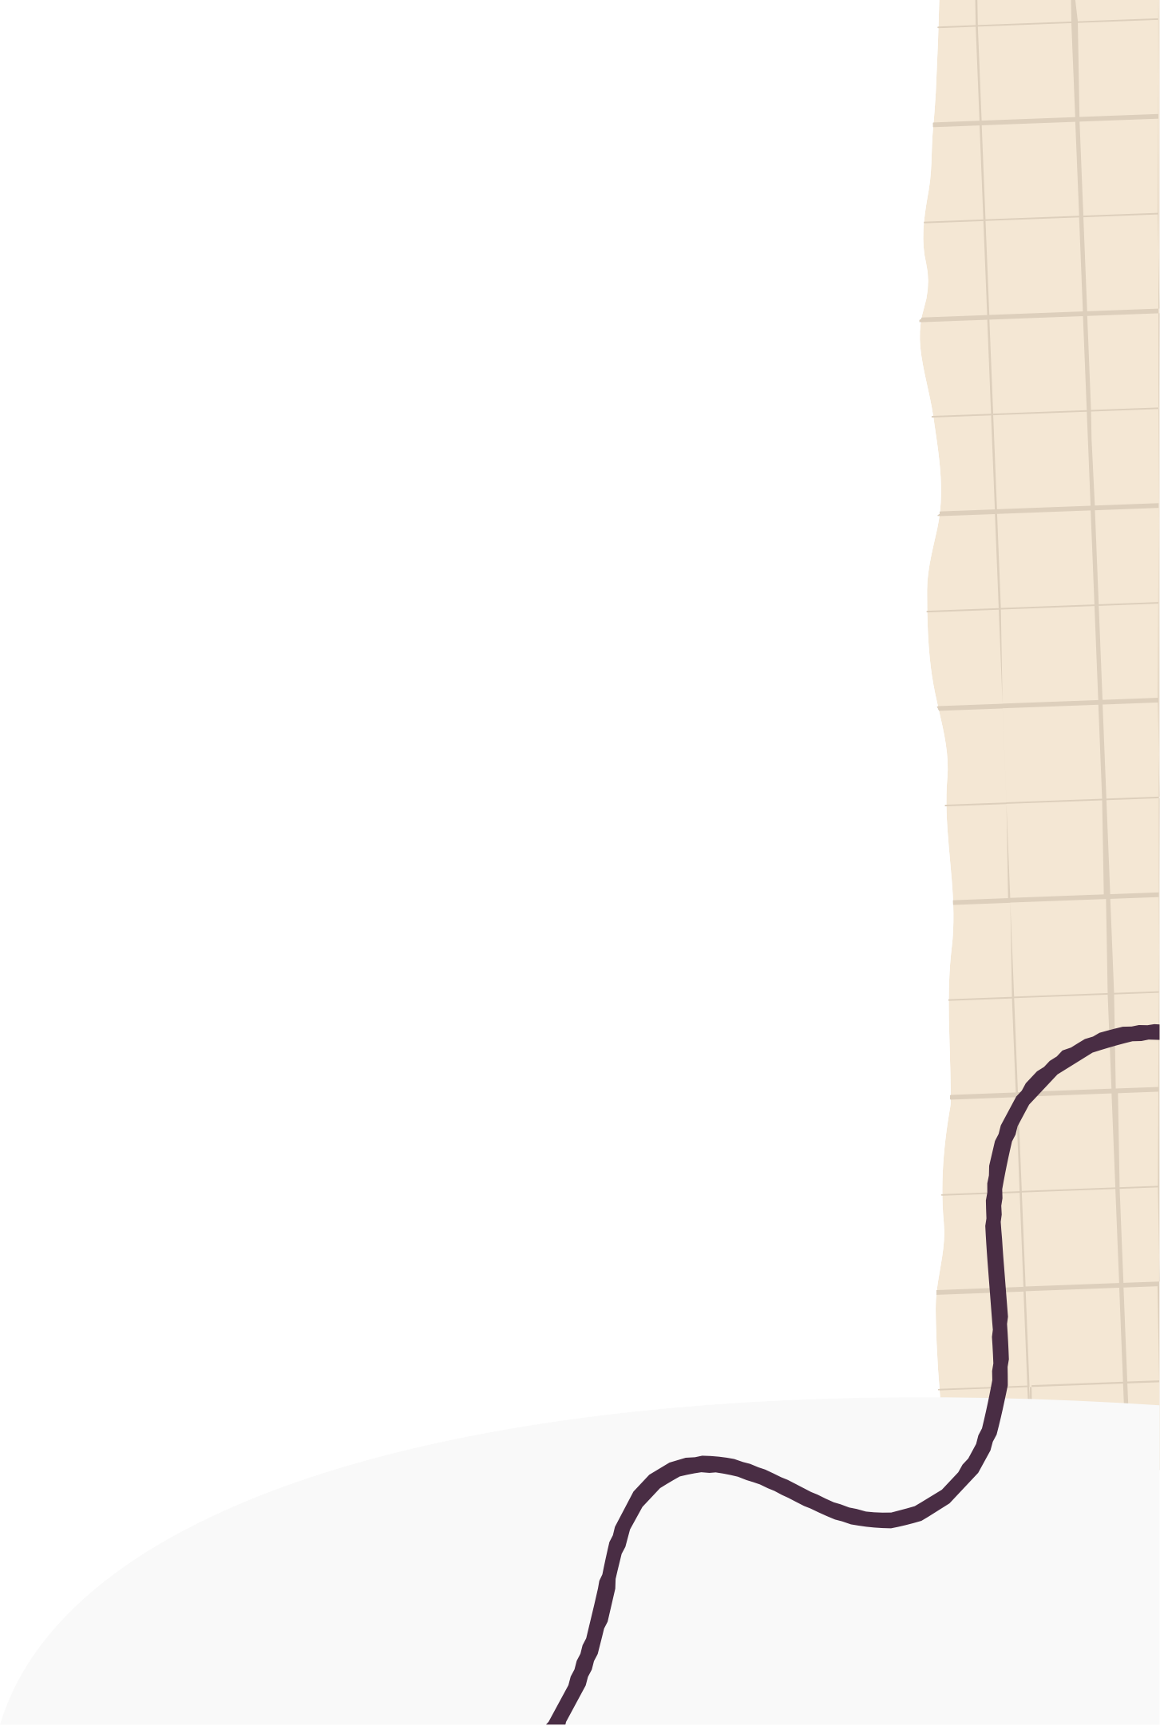
İLETİŞİM NEDİR
SUNUMUN İÇERİĞİ
AİLE İÇİ İLETİŞİMİN ÖNEMİ ERGENLİK DÖNEMİ GELİŞİM ÖZELLİKLERİ
İLETİŞİM ENGELLERİ ÇOCUŠUMLA NASIL KONUŞMALIYIM?
BİRAZ DÜŞÜNELİM KİTAP ÖNERİLERİ

Slide 3
İLETİŞİM NEDİR?
Bireylerin duygu ve düşüncelerini karşı
tarafa çeşitli yollarla (sözlü, sözsüz,
yazılı,görsel vb.) aktarabilmesidir.
İletişim, paylaşım ve karşılıklı etkileşim gerektirir.
İletişimin amacı kişilerin birbirini anlamasıdır.

Slide 4
AİLE İÇİ İLETİŞİMİN ÖNEMİ
Aileyi bir araya getiren ve bir arada tutan unsurların temelini etkili iletişim, sevgi, saygı, ortak hedefler doğrultusunda çaba harcanması ve fedakarlıkta bulunma oluşturur.
Ailede sağlıklı bir iletişim için öncelikle anne ve babanın birbirleriyle ve çocuklarıyla doğru iletişim yöntemlerini kullanması gerekmektedir.

Slide 5
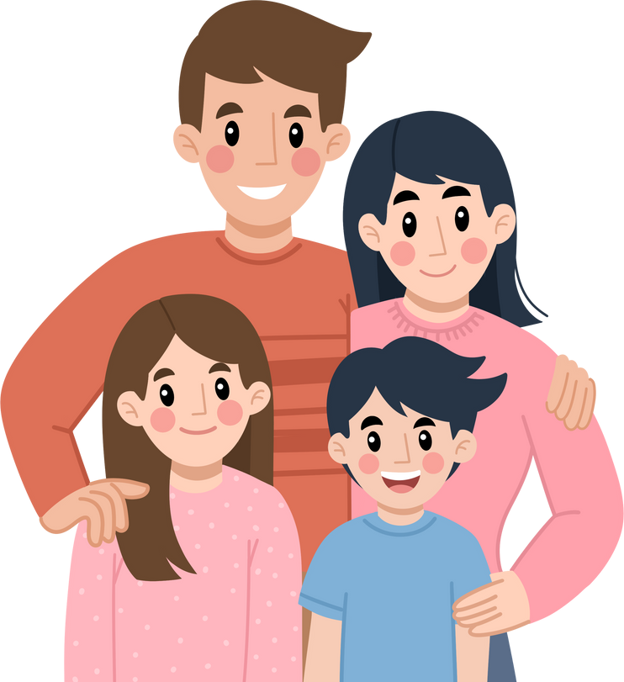
‘Bir çocuğun üç ebeveyni vardir: Annesi, babasi ve anne babasinin ilişkisi. Bu üçüncü ebeveyn çok önemlidir.’
Byron Norton

Slide 6
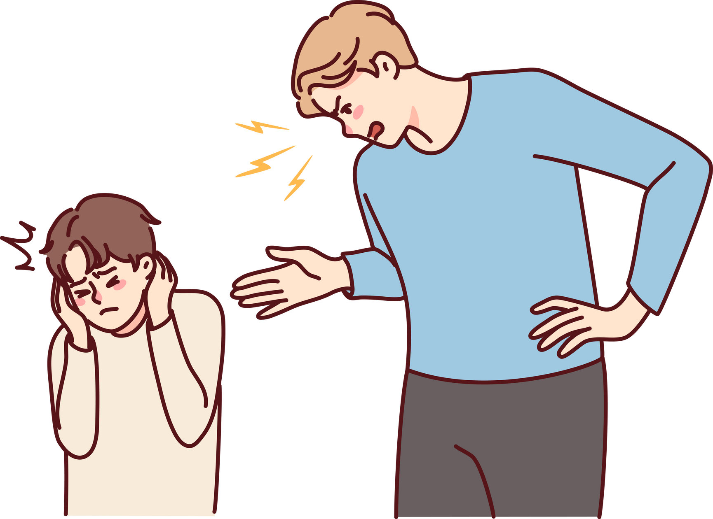
Otoriiter Ebeveyn Tutumu:
Anne babaların tutumuna katı kurallar ve ceza eşlik eder ve kontrolcüdürler. Bu tutuma sahip anne babaların çocukları çekingen, itaatkar, korkak, otoriteyi memnun etmek için elinden geleni fazlasıyla yapan ancak otorite figürü ortadan kalktığında tepkisel, kendinden daha güçsüz olana karşı saldırgan bir tutum içinde olabilirler.

Slide 7
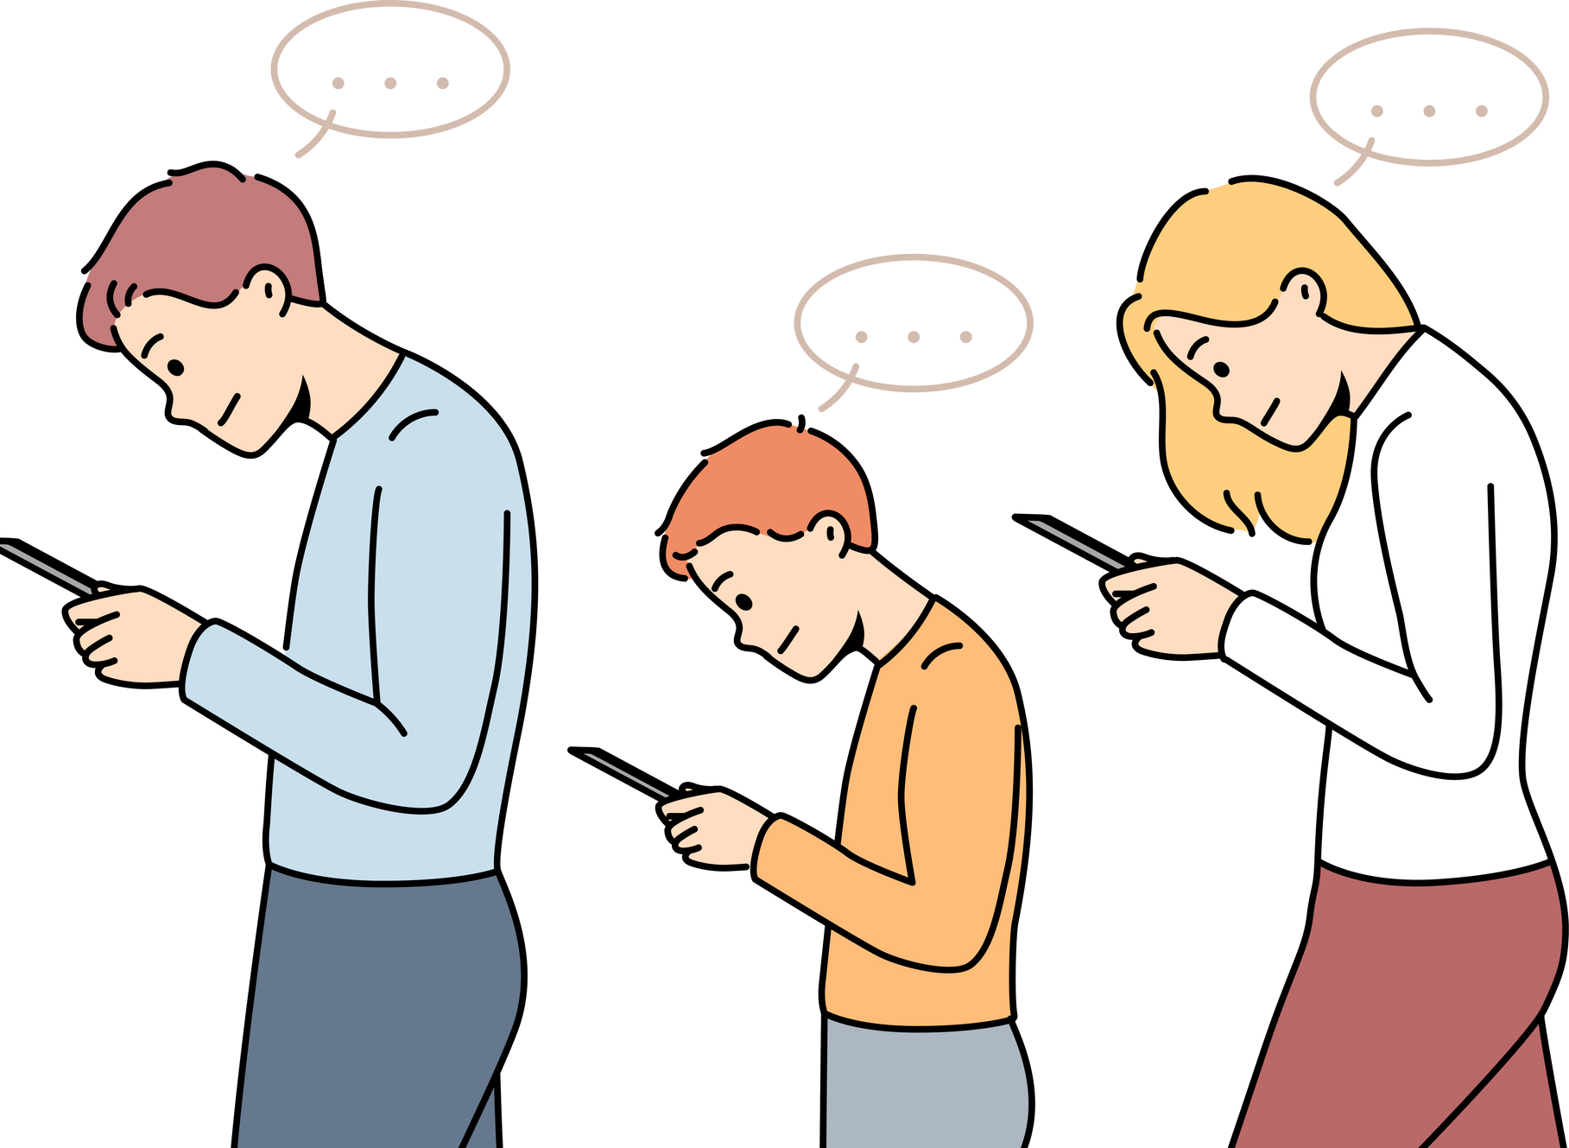
İllgiisiiz ve Kayııtsıız Anne Baba
Tutumu:
Bu tutum şeklinde anne babalar çocukların isteklerini ve çocuğun kendisini görmezden gelirler, görmezden gelinen çocuk kendini yalnız hissedebilmekte ve çocuğun güven duygusu sarsılabilmektedir.

Slide 8
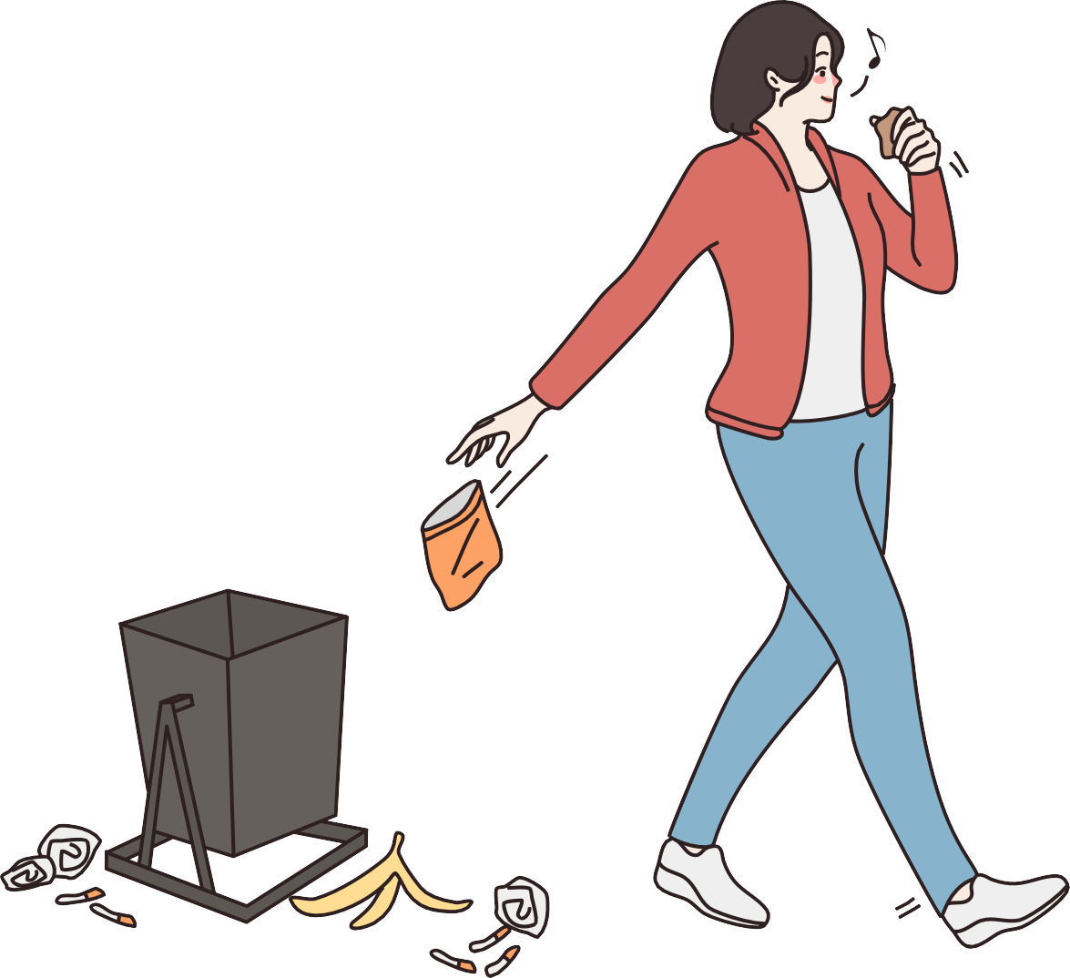
Serbest Anne Baba Tutumu
Anne baba, çocuğun olumlu olumsuz hiçbir davranışına müdahale etmez sınırlamada bulunmaz ve olumsuzsa bile tepki vermez. Anne babanın kuralları değil çocuğun istekleri ön plandadır. Bu tutuma tek çocuğu olan ailelerde daha sık rastlanır. Bu ailelerin çocukları kendi istekleri olmayınca hayal kırıklığı yaşar.

Slide 9
Dengesiiz ve Kararsıız Anne Baba Tutumu:
Bu tutumda ebeveyn ler aldıkları kararlarda hem kendi içinde hem de farklı mekan ve zamanda tutarsızlık gösterebilirler. Bu tutumla karşılaşan çocuklar hangi durumda nasıl davranacağını bilememekte ve kararsızlık yaşayabilmektedirler.

Slide 10
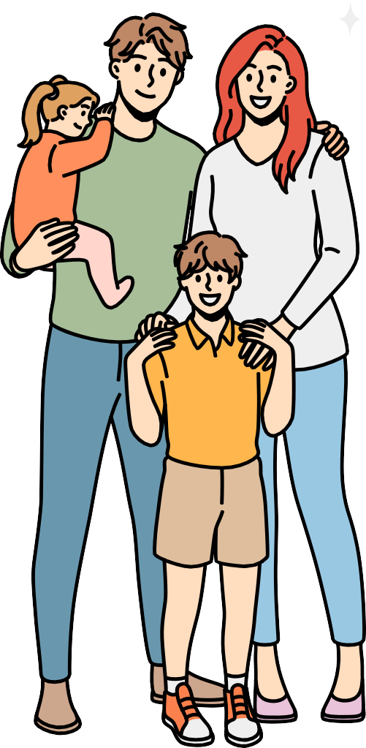
Koruyucu Anne Baba Tutumu
Bu tutumda ebeveyn, çocuk üzerine çok titrediği için onu gereğinden fazla kontrol altına almaya çalışır. Bu durumda çocuklar karar alırken zorluk çekebilmekte ve sorunlarının çözümünü hep başkasından bekleyebilmektedirler.

Slide 11
Mükemmeliyetçi Anne Baba Tutumu
Bu tutuma sahip anne babalar kendi yaşamlarında gerçekleştiremediklerini çocuklarının yapabilmesini isterler.
Kendi hayallerinin yansımasını çocuklarında görmek isterler. Bu nedenle çocuklarına kapasitesi üzerinde hedefler belirleyerek her şeyi mükemmel yapmasını isterler. Bu baskıyla karşılaşan çocuklar başarısızlık ve değersizlik duyguları yaşayabilirler.

Slide 12
Desteklleyiicii Anne Baba Tutumu
Anne babalar çocuklarının fikrini önemser ve onu bir birey olarak kabul eder. Çocukla ilgili alınan kararlarda fikri sorulur. Bu tutumla yetişen çocuklar sorgulayan çeşitli çözüm yolları üreten fikirlerini özgürce ifade edebilen girişken ve üretici çocuklar olurlar.
Peki sizin anne baba tutumunuz hangisi?

Slide 13
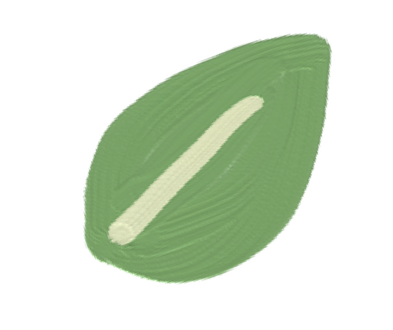
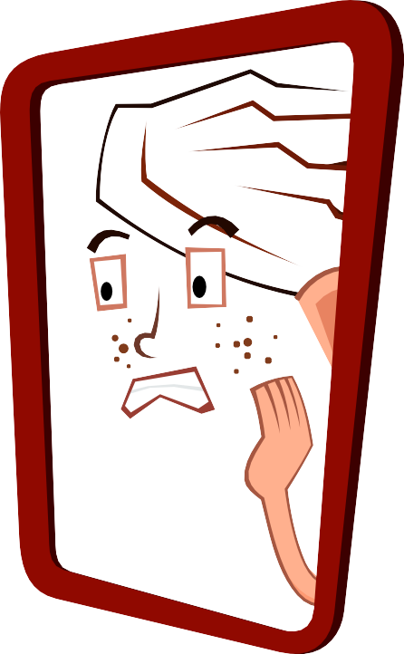
ERGENLİK DÖNEMİ GELİŞİM ÖZELLİKLERİ
)
)
)
)
)
)
)
Ergenlik dönemi yetişkinliğe hazırlık evresidir. Ortalama olarak 10-14 yaşları arasında başlar, 19-21 yaşlarına kadar sürebilir. Yaş aralığı bireysel farklılıklara göre değişim gösterebilir.
)
)
)
)
)
)
)
)
)
)
)

Slide 14
ERGENLİK DÖNEMİ GELİŞİM ÖZELLİKLERİ
)
)
)
)
Bedenindeki hızlı ve orantısız değişim nedeniyle sakarlıkların artması normaldir.
Duygu durumunda ve akademik başarısında iniş çıkışlar görülebilir.
Hormon değişimine bağlı olarak melankoli, depresif ruh hali, fazla uyuma gibi durumlar görülebilir.
Sürekli yorgun hissedebilir.
)
)
)
)
)
)
)
)
)
)
)
)
)
)

Slide 15
ERGENLİK DÖNEMİ GELİŞİM ÖZELLİKLERİ
)
)
)
Genç bu dönemde kimlik arayışındadır. Otoriteye karşı kendi kimliğini bulmaya çalışır. Bu nedenle anne- babayla çatışma artar. Aileyle inatlaşabilir. Ebeveynleri eleştirebilir.
Ebeveynlerden ayrışmaya ve bireyselleşmeye başlarlar.
Gençlerin yaşamında arkadaşlık ilişkileri aile ilişkilerinden daha önemli hale gelmeye başlar. Bir gruba dahil olma isteği duyar.
Arkadaşlar arasında jargonla konuşma görülebilir.
)
)
)
)
)
)
)
)
)
)
)
)
)
)
)

Slide 16
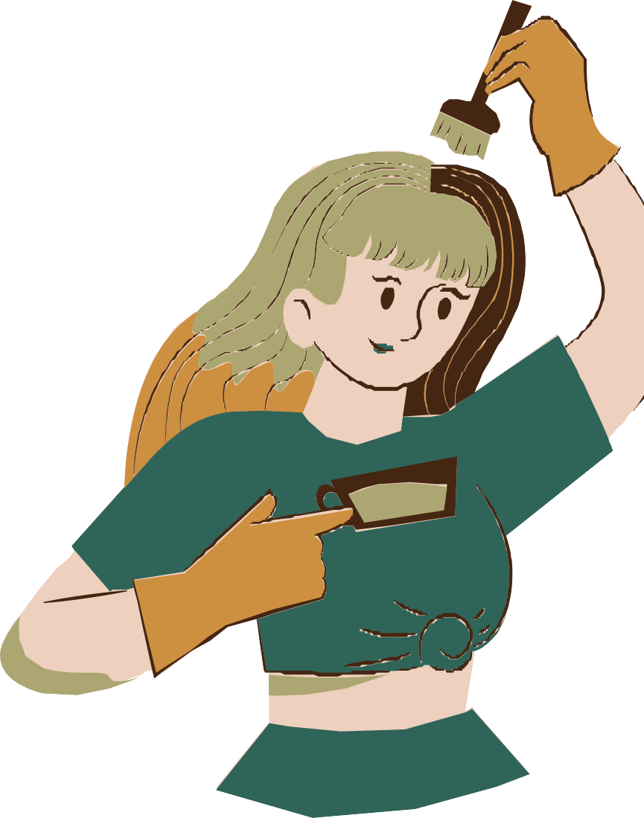
ERGENLİK DÖNEMİ GELİŞİM ÖZELLİKLERİ
)
)
)
)
Bu dönemde yalnız kalma ihtiyacı çocukluk dönemine göre daha fazladır. Kendileriyle vakit geçirmek isterler. Özel alanlara ihtiyaç duyarlar.
Çok sık hayal kurarlar. İçsel yaşantıları incelemeye önem verirler.
Dış görünüşe verdikleri önem artar. Kendilerine yapılan eleştirilere karşı daha alıngan olabilirler.
Bu dönemde cinsel konulara ilgisi artar.
)
)
)
)
)
)
)
)
)
)
)
)
)
)

Slide 17
ERGENLİK DÖNEMİ GELİŞİM ÖZELLİKLERİ
)
)
)
Herkesin onu izlediği yanılgısına kapılır. Bu nedenle yoğun utanç duyguları görülebilir. (Hayali seyirciler)
Benim gücüm her şeye yeter, bana bir şey olmaz düşünceleri hakim olduğu için riskli davranışlar görülebilir.
Aile içi şiddetin ergenlerde riskli davranışları arttırdığı, destekleyici ebeveyn tutumunun ise azalttığı bilinmektedir (Uludağlı ve Sayıl, 2009)
)
)
)
)
)
)
)
)
)
)
)
)
)
)
)

Slide 18
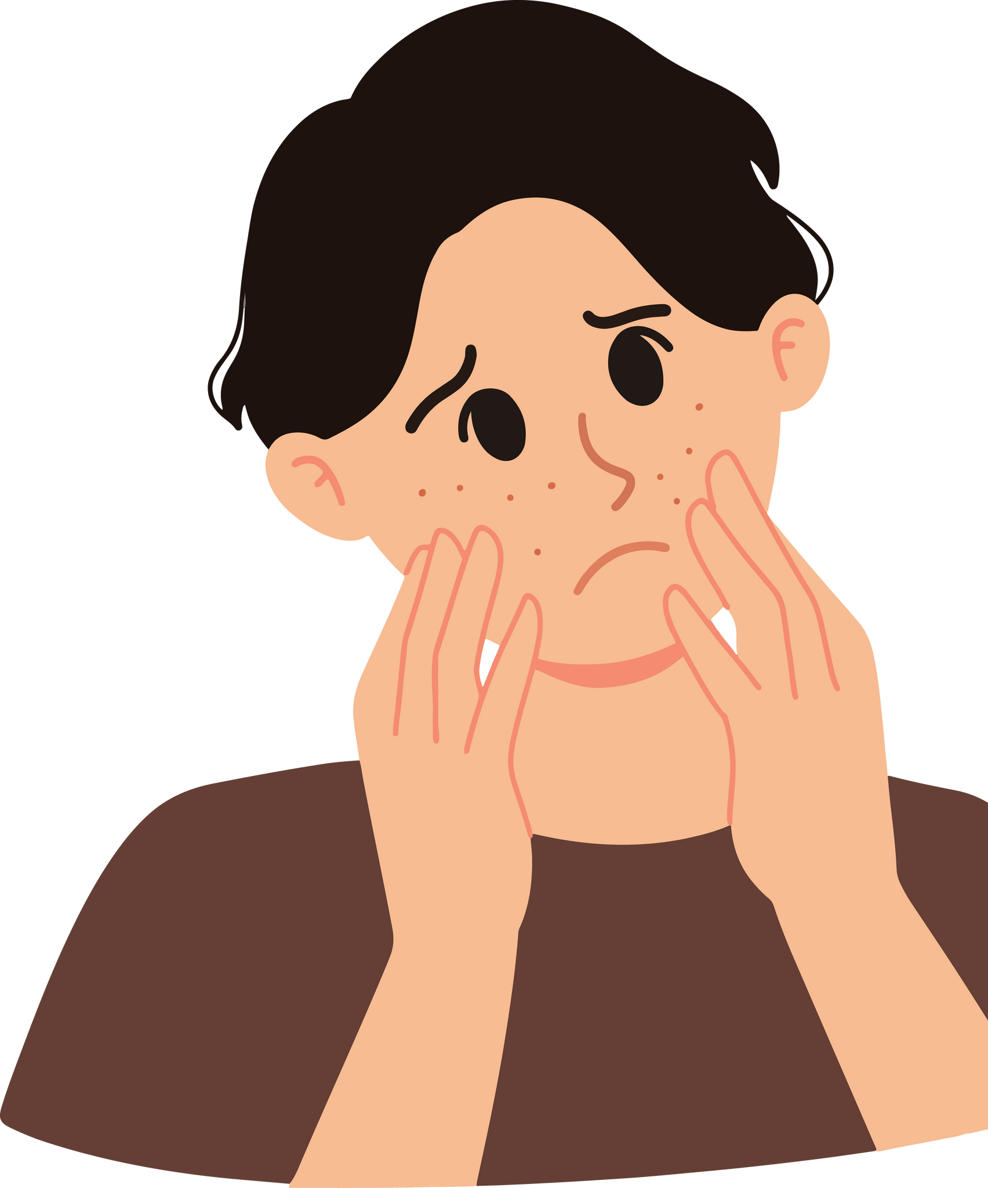
ERGENLİK DÖNEMİ GELİŞİM ÖZELLİKLERİ
)
)
)
Soyut düşünebilir. Toplumsal konulara ilgi artar. Felsefe, din, politika gibi konularda düşünmeye başlar.
Gelecek kaygıları artar. Ölüm kavramı üzerine düşünür.
Bu dönemde kariyer gelişimleri açısından değerler ön plandadır. Yaşamında neyin önemli olduğunu düşünmeye başlar.
Bu dönemde sosyal medya ve bilgisayar oyunlarında geçirilen süre artabilir.
)
)
)
)
)
)
)
)
)
)
)
)
)
)
)

Slide 19
İLETİŞİM ENGELLERİ
“Ne kadar bilirsen bil, söylediklerin karşıdakinin anlayabildiği kadardır.”
Mevlana

Slide 20
İLETİŞİM ENGELLERİ
İletişim engelleri, gönderilen mesajın alıcı tarafından doğru şekilde anlaşılmasını engelleyen faktörlerdir. Bunlar;
Emretme,
konuşmayı tek kişinin yönetmesi
Uyarma, tehdit etme Göz teması kurmama Karşılaştırma yapma Başka bir şeyle ilgilenme
Şakaya vurma, Umursamama, geçiştirme Eleştirme
Ön yargılı davranma Taraf tutma
Nasihat verme Gereğinden fazla övmek
Hatalı kelime seçimi
Yorumlama farklılıkları
Kültürel farklılıklar
İletişimde özgüven eksikliği
Bilgi eksikliği
Dil ve Anlatım bozuklukları
İletişimde alıngan tavır sergilemek

Slide 21
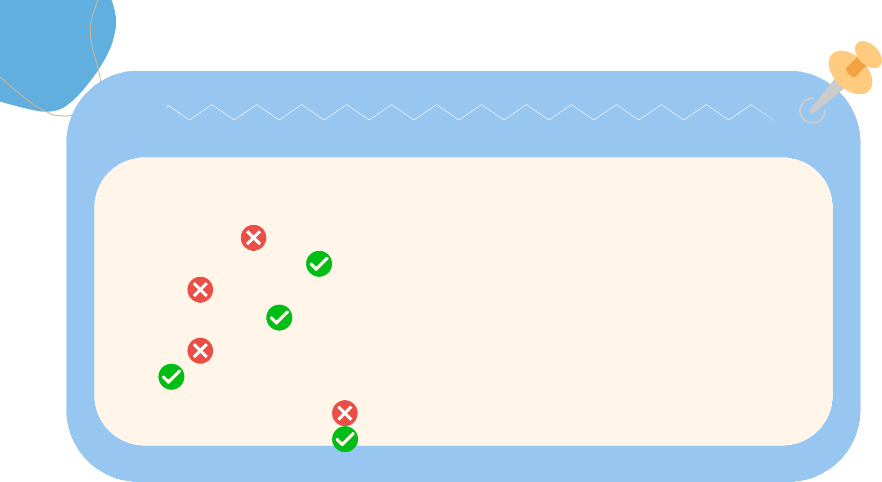
ÇOCUĞUMLA NASIL ETKİLİ İLETİŞİM KURABİLİRİM?
Bazen ifade ettiklerimiz ile hissettiklerimiz birbirinden farklı olabilir. Sağlıklı ve etkili bir iletişim için hissettiklerimizi doğru aktardığımızdan emin olmalıyız. Örneğin;
Dikkat etsene, kör müsün! Neredeyse araba çarpacaktı!
Sana bir şey olacak diye çok korktum.
Bu odanın hali ne, yeter artık! Hep böyle dağınık olmak zorunda mısın?
Odanı dağıtıp toplamadığında çok yoruluyorum.
Sen zaten hep tembelsin. Bıktım öğretmenlerinden şikayet dinlemekten!
Ödevlerini yapmadığında derslerinde başarılı olamayacağından endişeleniyorum.
Sana güvenemeyecek miyim?
Sana güvenmek istiyorum.

Slide 22
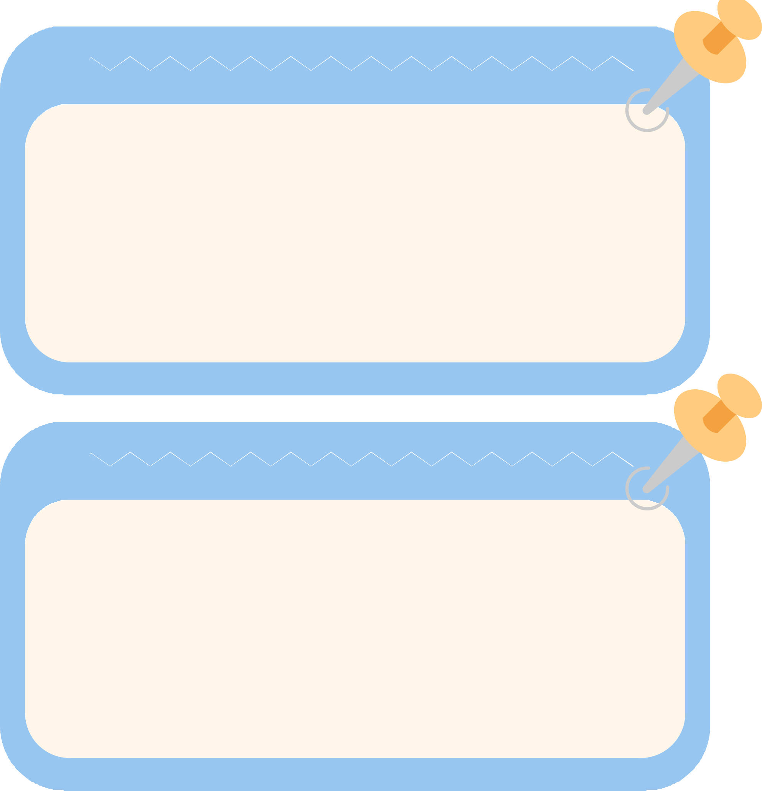
ÇOCUĞUMLA NASIL ETKİLİ İLETİŞİM KURABİLİRİM?
Anne babaların öncelikle ergenin psikolojik ihtiyaçlarını ve gelişim özelliklerini dikkate almaları gerekir. Anne-baba ve ergen arasında yaşanan birçok çatışmanın temeli ailelerin çocuklarının gelişimsel olarak ne yaşadığını bilmemelerine dayanır.
Anne baba aşırı derecede koruyucu ya da aşırı derecede serbest tutum yerine destekleyici bir tutum sergilerse ergen için daha geliştirici olabilir.

Slide 23
Bu dönemde ergenler dış görünüşleriyle ilgili çok daha hassas oldukları için bedensel özelliklerine yönelik alaycı eleştiriler aşırı kırıcı
olabilir.
ÇOCUĞUMLA NASIL ETKİLİ İLETİŞİM KURABİLİRİM?
Çocuklarınızın da ayrı bir birey olduğunu unutmamalı ve onlara toplum içinde sert ve küçük düşürücü eleştiriler yapmaktan kaçınmalısınız.

Slide 24
Bu dönemde onlarla kurduğumuz sağlıklı iletişim onları olumsuz akran gruplarından koruyabilir. Bu doğrultuda çocuklarımızın arkadaşlarını ve onların ailelerini tanımamız çok önemlidir.
ÇOCUĞUMLA NASIL ETKİLİ İLETİŞİM KURABİLİRİM?
Ergenlik dönemini her genç farklı yaşayabilir, Gençlerin verdikleri tepkiler akranlarından farklı olabilir. Bu nedenle kıyaslamalardan kaçınılmalıdır.

Slide 25
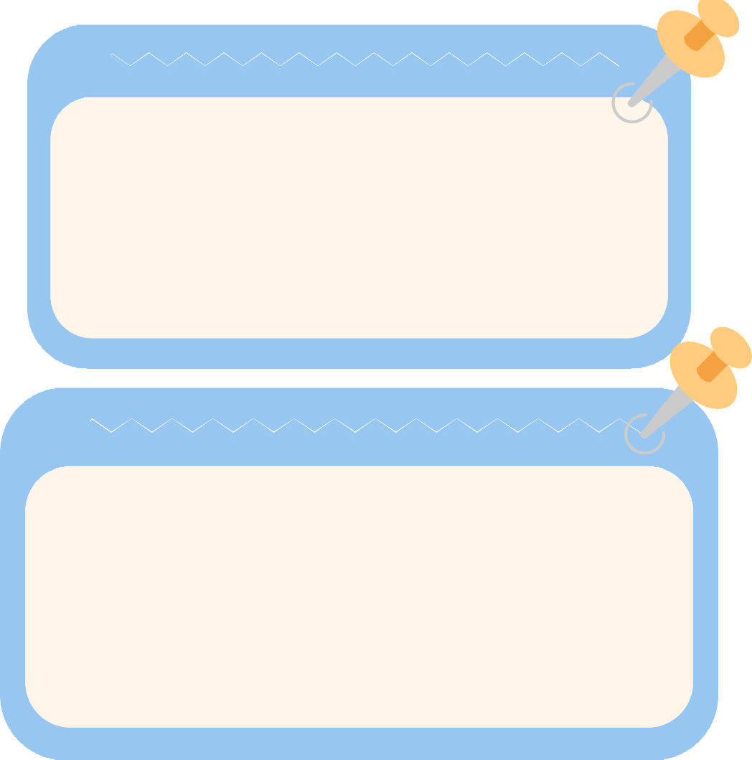
ÇOCUĞUMLA NASIL ETKİLİ İLETİŞİM KURABİLİRİM?
Çocuğumuzla iletişimimizi sadece akademik ve mesleki konuların odağında sürdürdüğümüzde duygusal yaşantısını ihmal etmiş oluruz.
Gençler yaşadıkları olumlu ve olumsuz olayları tıpkı yetişkinler gibi paylaşma ihtiyacı hissederler.
Gençlerin duygu ve düşüncelerini sizlerle paylaşabilecekleri alanlar açmanız gerekir.
Örneğin; Günün nasıl geçti?

Slide 26
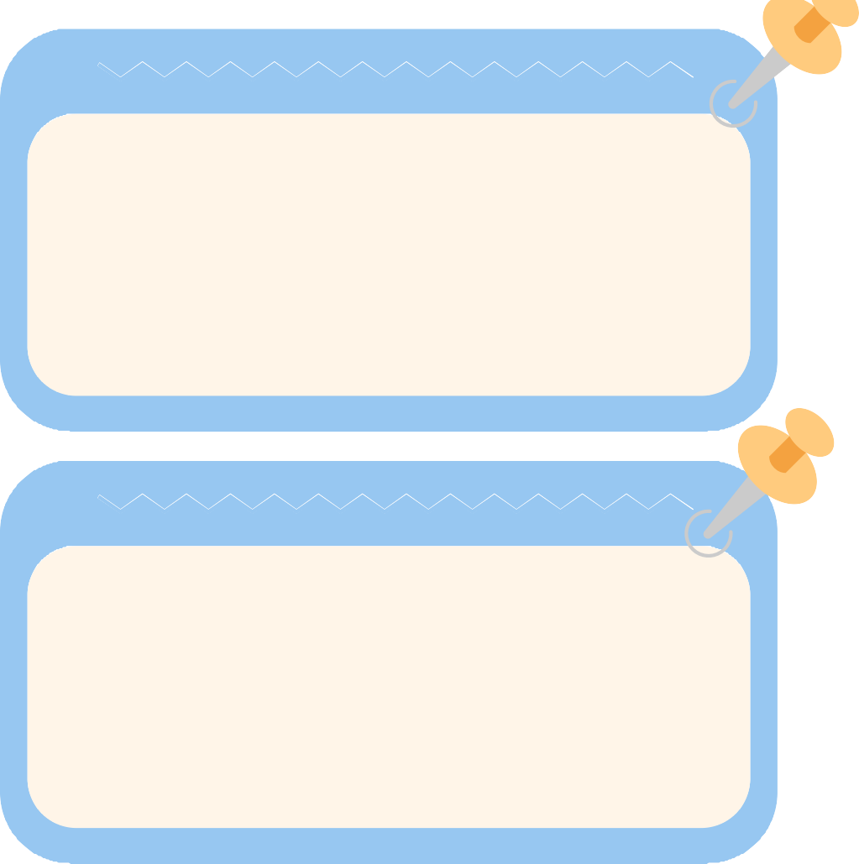
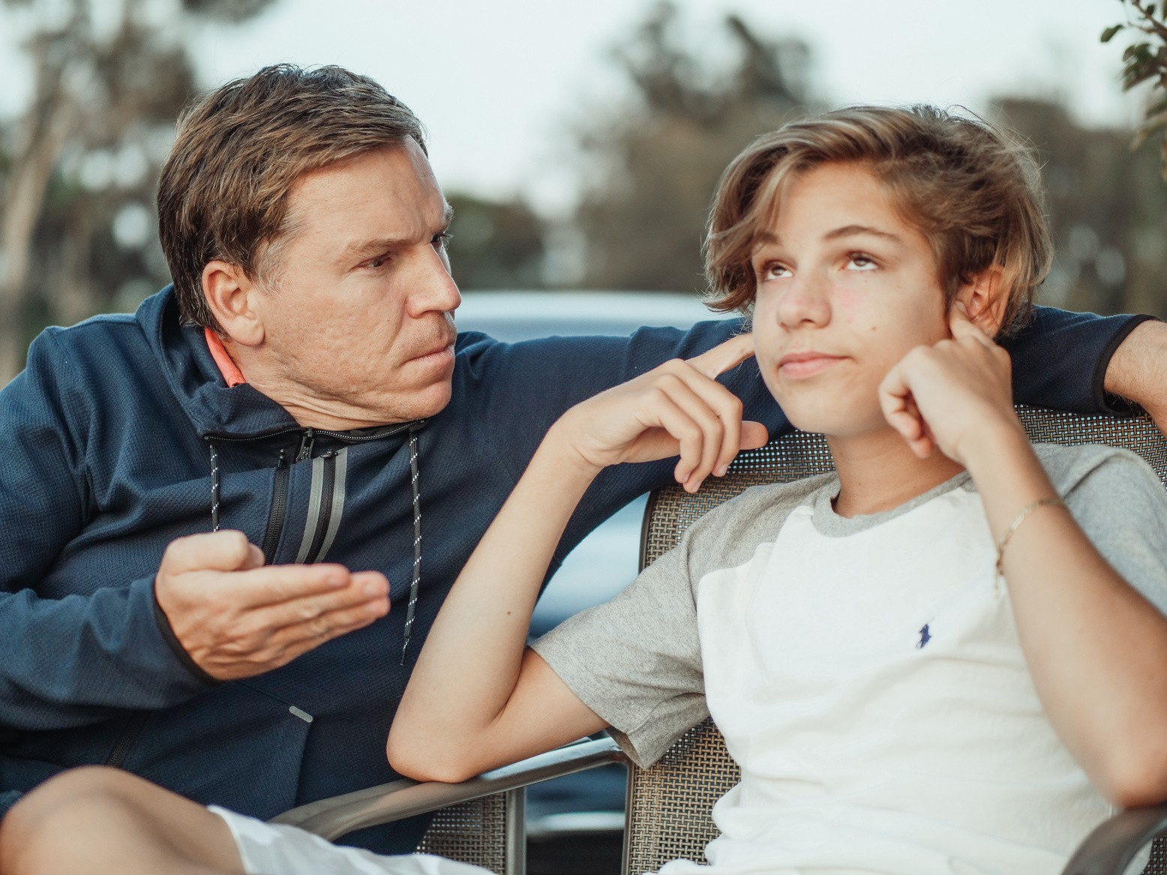
ÇOCUĞUMLA NASIL ETKİLİ İLETİŞİM KURABİLİRİM?
Çocuklarınıza komutlar vermek yerine onlarla işbirliği yapabilmeniz, onları sorulara boğmadan ve yargılamadan dinleyebilmeniz kendilerini anlaşılmış hissetmelerini sağlayacaktır.
Çocuklar büyümeye başladıklarında kuralları da yaşlarına uygun olarak esnetmek gerekir.
Örneğin, çocuğunuzun eve giriş çıkış saati yaşı büyüdükçe değişebilir.

Slide 27
ÇOCUĞUMLA NASIL ETKİLİ İLETİŞİM KURABİLİRİM?
Olumlu sözel ifadelerle olumlu davranışları öne çıkarıp pekiştirmeliyiz.
Gençlerden mükemmel olmalarını beklememeliyiz.
Onlar da hata yaparak öğrenir.
İstediklerinde yanlarında olduğunuz mesajını vererek kendi yaşantılarında sorumluluk almaları konusunda teşvik etmeliyiz.

Slide 28
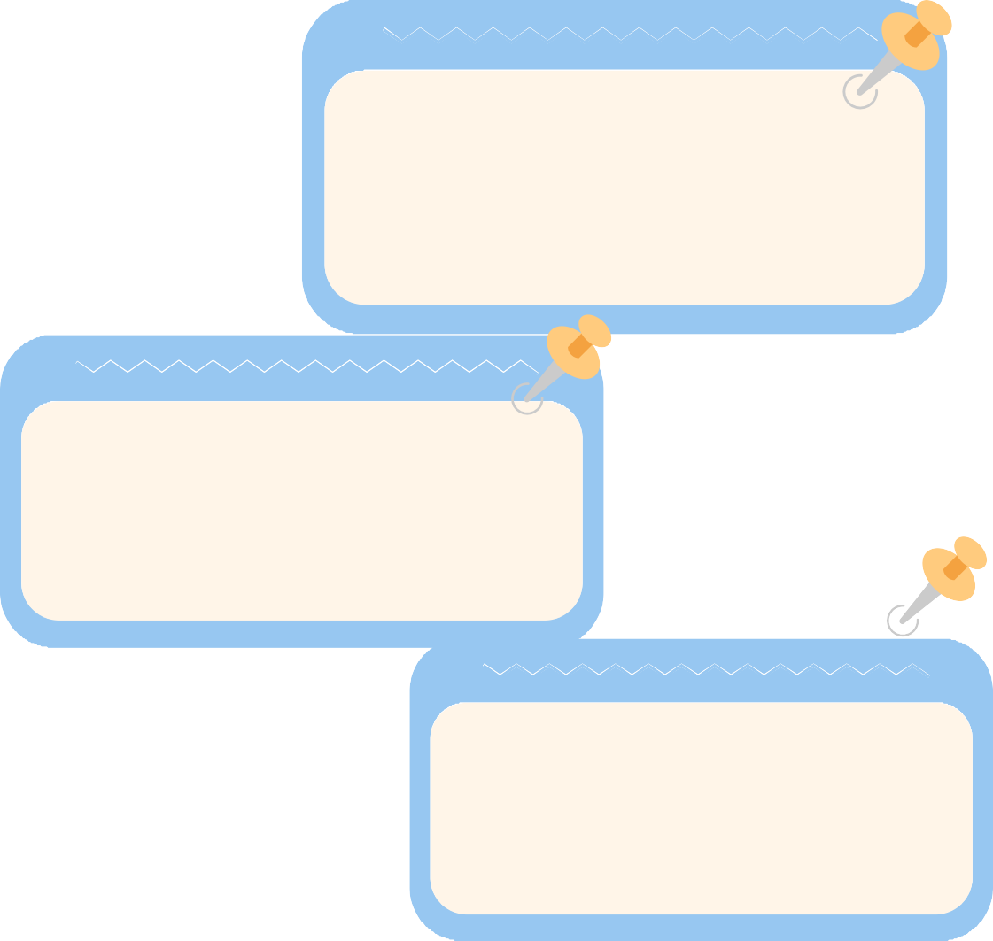
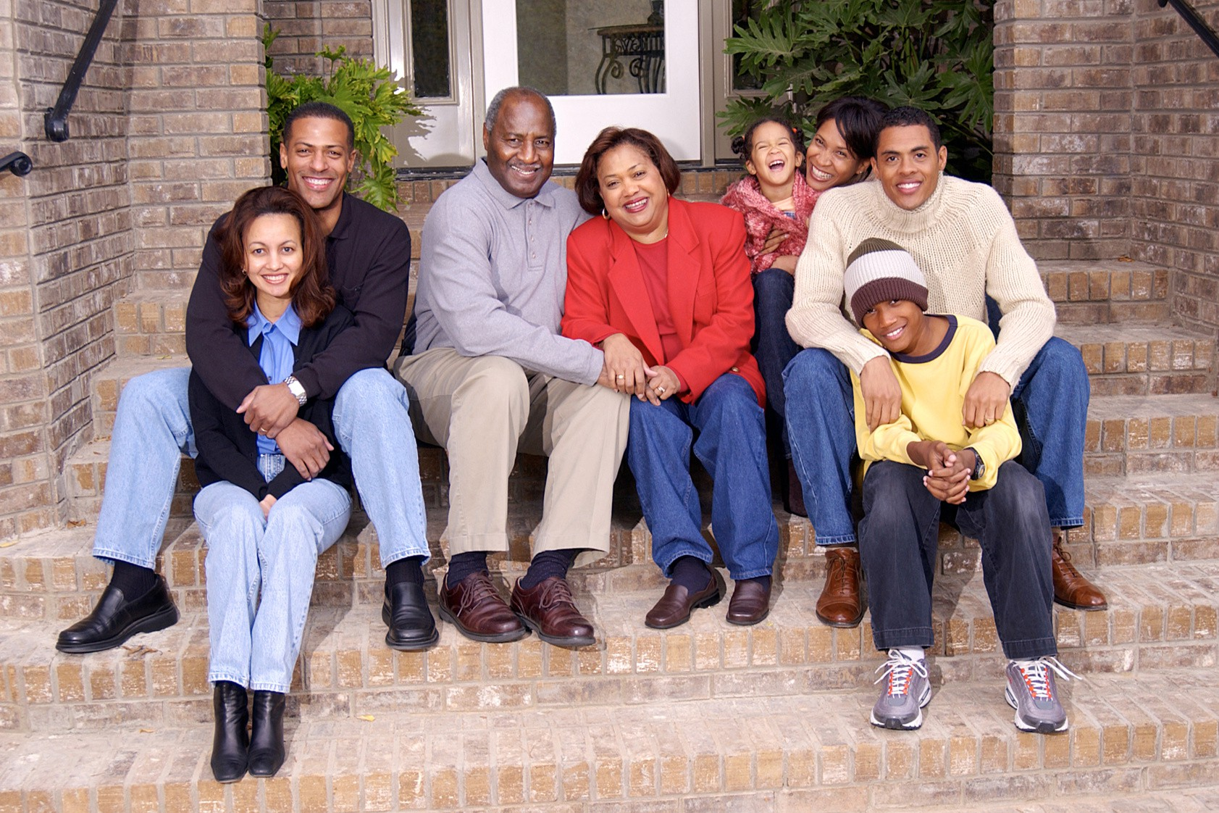
Sınava hazırlanan öğrencilerin ebeveynlerinin kaygılı ifadeleri gençlerin kaygılarını arttırabilir ve motivasyonunu azaltabilir.
ÇOCUĞUMLA NASIL ETKİLİ İLETİŞİM KURABİLİRİM?
Çocuklarımızın alan ve meslek seçimlerinde onlarla işbirliği yapmalı ancak son kararı onların vermesine izin vermeliyiz.
Gençlerin ayrı bir birey olduğunu unutmamalıyız. Onların adına konuşmamalı, onlara kendilerini ifade etmeleri için fırsat vermeliyiz.

Slide 29
Çocuklarınız, sizin çocuklarınız değildir.
Onlar, Hayat’ın kendine olan özleminin oğulları ve
kızlarıdır.
Onlar sizin aracılığınızla oldular, ama sizden değil; Ve sizle olsalar da, size ait değiller.
Onlara sevginizi verebilirsiniz ancak, düşüncelerinizi değil; Çünkü onların kendi düşünceleri olacaktır..
Halil Cibran

Slide 30
ÇOCUĞUMLA NASIL ETKİLİ İLETİŞİM KURABİLİRİM?
Çocuğunuza kötü bir durumla karşılaştığında bunu sizinle paylaşması için gerekli güven mesajlarını vermelisiniz.
Aile içerisinde ihtiyaç duyulan kuralları çocuklarla beraber belirlemelisiniz.

Slide 31
ÇOCUĞUMLA NASIL ETKİLİ İLETİŞİM KURABİLİRİM?
Çocuğunuzu eleştirirken onun kişiliğini değil davranışını eleştirebilirsiniz.
Bu ilke önemlidir çünkü kişiliği eleştirdiğimizde yıkıcı oluruz oysa onun belirli bir davranışını eleştirdiğimizde ona bu davranışını değiştirme şansı vermiş oluruz(Dökmen, 2008, ss.303).
Örneğin; Eve geç saatte gelen çocuğa ‘‘Nerdesin bu saate kadar? Bıktım senin bu sorumsuzluğundan!‘‘ demek yerine ‘‘Geç saatte gelmen beni endişelendiriyor. Başına bir şey gelmiş olma ihtimali beni korkuttu. Neden geç kaldığını bana anlatır mısın?‘‘

Slide 32
ÇOCUĞUMLA NASIL ETKİLİ İLETİŞİM KURABİLİRİM?
Çocuklarınızın okul yaşantıları ile ilgili öğretmenlerinden sık sık geri bildirim almak çocuklarımızı daha iyi tanımamızı ve onlarla kurduğumuz iletişimimizi güçlendirmemizi sağlar.
Gençleri yetenekleri doğrultusunda sosyal aktivitelere yönlendirmeliyiz. Böylece çocuklarımızın hem kimlik gelişimlerine katkıda bulunmuş hem de onları riskli davranışlardan ve bağımlılıklardan korumuş oluruz. (tütün, teknoloji vb.)

Slide 33
Çocuğunuzun bu süreçte sosyal medya kullanımı artabilir.
Sosyal medya kullanımını direkt kısıtlamak yerine sosyal medyayı sağlıklı bir şekilde kullanmasını teşvik edebilirsiniz.
ÇOCUĞUMLA NASIL ETKİLİ İLETİŞİM KURABİLİRİM?
Çocuklarımızın sosyal medya paylaşımlarının tanıdıkları ve güvenebildikleri kişilere açık olması onları siber suçlardan koruyacaktır.
Sosyal medya kullanım süresinde de ortak bir karar almak ve kararları uygulamak gerekir.

Slide 34
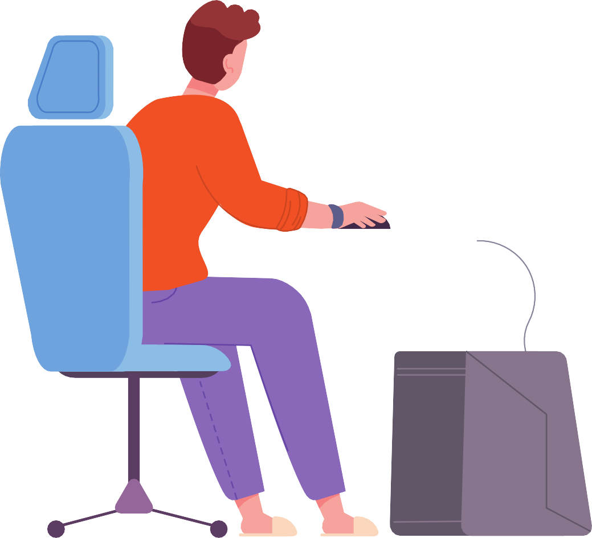
ÇOCUĞUMLA NASIL ETKİLİ İLETİŞİM KURABİLİRİM?
Çocuğumuzun hangi bilgisayar oyunlarını oynadığını bilmemiz, bilgisayar oyunları hakkında sohbet etmemiz onunla ilgilendiğimizi hissettirebilir. Ayrıca çocuğunuzla bağ kurmanızı kolaylaştırabilir.
Kurduğumuz bu iletişim çocuğunuzu olası bir siber zorbalık durumundan koruyabilir.

Slide 35
ÇOCUĞUMLA NASIL ETKİLİ İLETİŞİM KURABİLİRİM?
Bu dönemde romantik ilişkiler yaşanabilir ve bu durum çocukların gelişim dönemlerinin bir özelliğidir.
Bu süreçte çocuğumuza yaklaşımımız yasaklayıcı olursa çocuğumuz ilişkisini gizleyerek yaşayabilir. Bu da onun ilişkisinde yaşadığı sorunlarda ona destek olmamızı engeller. Zarar verici ilişkiler yaşayabilir.
Çocuklarımız yaşadıkları duygusal ilişkilerle ilgili ebeveynleriyle iletişim kurabilmelidir. Bu sayede sınırlarını keşfedebilir ve nasıl davranabileceği ile ilgili sizden fikir alabilirler.

Slide 36
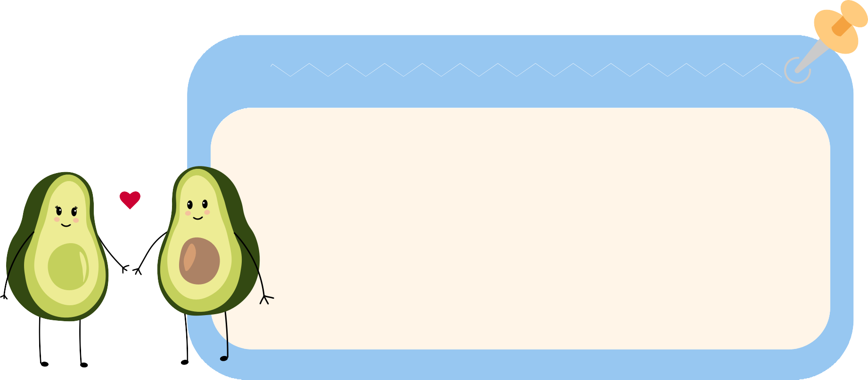
ÇOCUĞUMLA NASIL ETKİLİ İLETİŞİM KURABİLİRİM?
Çocuğunuzla sık sık vakit geçirmeniz, onu dinlemeniz, onun duygularını önemsemeniz ve bunu ona ifade etmeniz iletişiminizi güçlendirir, çocuğunuzun özgüvenini arttırır.
Bu durum da duygusal olarak yalnız olmadığını hisseden gencin, kendisini zorlayabilecek ilişkilerden daha kolay vazgeçebilmesini ve hayır diyebilmesini sağlar.

Slide 37
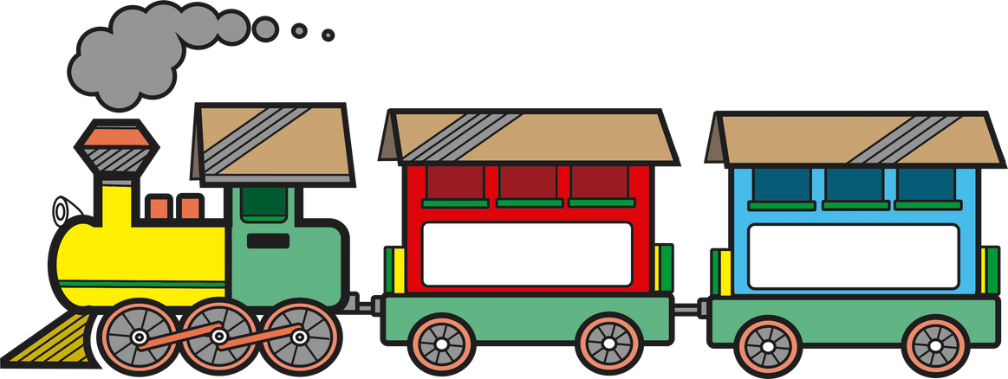
SON VAGON
Annesi ve babası, her yıl oğullarını yazın büyükannesinin yanına gönderirken trende ona eşlik edip bir sonraki gün aynı trenle eve dönerlerdi.
Biraz büyüdüğünde oğulları anne ve babasına dedi ki:
-Artık büyüdüm, bu yıl büyükannemin yanına tek başıma gitmeyi denesem, ne dersiniz?
Kısa bir tartışmadan sonra anne ve babası bu konuda fikir birliğine vardılar.
İstasyon platformunda ona el sallayıp uğurlarken ve vagonun penceresinden son tembihlerini yaparken oğulları aynı şeyleri tekrarlamaya devam etti:
-Evet , biliyorum, biliyorum, yüzlerce kez söylediniz…!
Tren kalkmak üzereydi ki babası:
-Oğlum eğer birdenbire kendini kötü hissedersen ya da korkarsan bu senin için dedi ve oğlunun cebine bir şey koydu.
Ve çocuk artık tek başınaydı, vagonda oturmuş, yanında annesi babası yokken, ilk kez yalnız, pencereden dışarı bakıyordu.

Slide 38
Etrafında yabancı insanlar birbirleriyle itişip kakışıyor, gürültü yapıyor, kompartımana girip çıkıyorlardı, kondüktör yalnız yolculuk yaptığına dair bir yorum yaptı, birisi ona acır gibi baktığında ise çocuk aniden ilk kez kendini rahatsız hissetti ve bu rahatsızlık her bakışla daha da arttı.
Artık korkuyordu. Başını önüne eğdi, koltuğun köşesinde adeta büzüştü ve gözyaşları yanaklarından süzülmeye başladı. İşte o anda babasının cebine bir şey koyduğunu hatırladı. Titreyen elleriyle, el yordamıyla o küçük kâğıt parçasını buldu ve açtı.
Kağıtta şunlar yazılıydı:
-Oğlum, biz son vagondayız.
Çocukların uçmasına izin vermeliyiz, onlara güvendiğimizi göstermeliyiz. Ama onlar hayatı göğüsleyene kadar da o son vagonda olmalıyız.

Slide 39
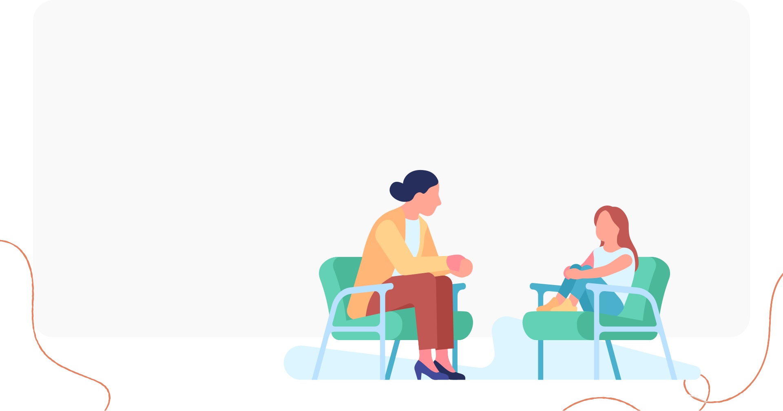
Çözmekte zorlandığı konularda çocuklarınızı okul psikolojik danışmanından destek alması yönünde teşvik edebilirsiniz.

Slide 40
Kitap Önerileri
Küçük Şeyler-Üstün DÖKMEN
Olgunlaşmamış Ebeveynlerin Yetişkin Çocukları- Lindsay C. GIBSON
Geliştiren Anne Baba-Doğan CÜCELOĞLU Beş Sevgi Dili-Gary CHAPMAN
Pozitif Ergenlik- Dr. Richard M. LERNER Ben Sorun Çözebilirim- Selehaddin ÖĞÜLMÜŞ
Ergen Beyni- Dr. Frances E. JENSEN ve Amy Ellis NUTT Gerçekten Beni Duyuyor Musun?-Leyla NAVARO Sorularla Büyüyoruz- Dr. Özgür BOLAT

Slide 41
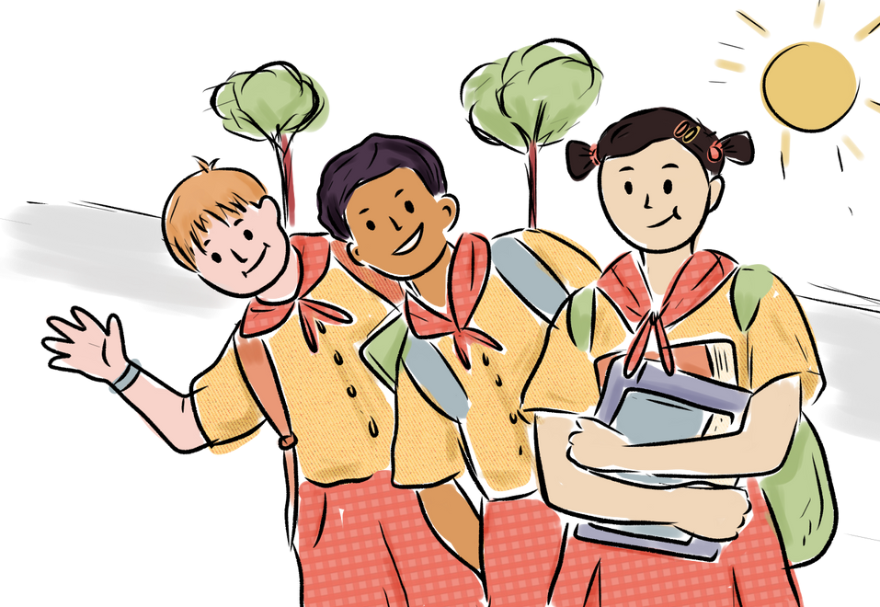
Teşekkürler

